Slide 1
COMPLETANDO EL PORTAFOLIO:
Colaboración con las familias
Día
Nombre del Entrenador
SDA
Notes:
Timing: Slides 1-9 should take about 30 minutes, including introductions and signing in.
Materials:
All participants should bring their Quality Improvement Plan to the training session.
Portfolios will also be helpful. Plan to have at least one sample portfolio available so that you can refer to the evidence required for each indicator.
Dry erase board or flip chart, markers
Samples of business planning forms,
Sample copies of program evaluation tools such as provider self-evaluation, FCCERS, BAS (see slide #21), a way for employees to evaluate the program
Introduce trainers,
Ask participants to introduce themselves
Optional: Ice breaker activity chosen by the trainer

Slide 2
Sesión de Objetivos y Resultados…
Examinar los estándares de las normas familiares del QRIS y aplicar los estándares en su programa.
Discutir ampliamente en los programas la implementación de normas familiares, pólizas y procedimientos, mientras crea la documentación de su portafolio del QRIS.
Obtener el conocimiento necesario para poder completar la parte necesaria de “Las colaboración con las familias” del portafolio del QRIS
Notes:
Read through the objectives, or ask a volunteer to read them aloud for the group.
Objectives:
Examine the QRIS Family Partnerships standards and apply the standards in your program
Discuss program-wide implementation of family partnership policies and procedures, while creating documentation for your QRIS portfolio.
Outcome: Work toward completing the “Family Partnerships” portion of your QRIS Portfolio

Slide 3
¿Que nivel de estrellas?
¿Ha decidido en que nivel de estrellas usted podría solicitar?
¿Que barreras existen que se le dificulta para alcanzar el nivel de estrellas?

Slide 4
Portafolio
Su oportunidad de demostrar qué hace su programa
Documente su calidad, incluyendo las mejoras en la misma
Obligatorio para una clasificación de calidad
Las clasificaciones nunca son definitivas: puede volver a presentarse tantas veces como desee
Notes:
Slides 4-9 have been cut and pasted from the IQT training. They are included here as a reminder of the process. Feel free to spend more time or less on them as needed by your group

Slide 5
Evidencias
El propósito de la evidencia es ser un indicador medible de la calidad de un programa
Preste atención especial al tipo de evidencia que se pide en el portafolio
Usted puede agregar evidencia complementaria, pero no omita la que es obligatoria
Notes:
Slides 4-9 have been cut and pasted from the IQT training. They are included here as a reminder of the process. Feel free to spend more time or less on them as needed by your group

Slide 6
Ejemplo de Evidencia
Póliza, procedimiento escrito o directrices del programa
  Copia de póliza, procedimiento, directrices, filosofía, código de ética, reglas, etc. del programa, a partir de un documento del programa, tal como un manual para padres o manual de operador seleccionado para demostrar con claridad los criterios
Descripción escrita
  Descripción de una actividad, enfoque o procedimiento que demuestre los criterios. Esta puede incluir: una experiencia que demuestre los criterios de rendimiento, la estrategia de enseñanza empleada, o el entorno físico o la disposición del aula
¿Qué diferencia hay? ¿Por qué son diferentes?
Notes:
Slides 4-9 have been cut and pasted from the IQT training. They are included here as a reminder of the process. Feel free to spend more time or less on them as needed by your group
Pay special attention to this slide.
The difference lies in who is being addressed. A policy, procedure, or guideline is addressed to parents and/or staff. It is included in a parent and/or staff handbook. A written description is addressed to the QRIS Review team. It might not exist anywhere other than as portfolio evidence.

Slide 7
Requisitos del Portafolio(Nota: Designación del QRIS otorgada por el centro de licencias del OCC)
Algunas normas son específicas del aula
  Los programas con varias aulas deben presentar evidencia para cada aula
Algunas normas son específicas a la edad
  Los programas con varios grupos etarios deberán presentar evidencia por cada uno de ellos
Múltiples ubicaciones con licencia
  Los programas pueden elegir si se presentan para una, algunas o todas las ubicaciones
  Contacte con el TRI para conocer detalles
Notes:
Slides 4-9 have been cut and pasted from the IQT training. They are included here as a reminder of the process. Feel free to spend more time or less on them as needed by your group

Slide 8
Proceso de Desarrollo y Presentación del Portafolio
Recopile evidencia para el nivel por estrellas — se debe proporcionar evidencias para CADA indicador
Coloque la evidencia etiquetada en el portafolio empleando las instrucciones y páginas de evidencia incluidas
Marque la casilla que indica que la evidencia ha sido proporcionada
Presente el portafolio al Teaching Research Institute para su revisión
¡No olvide analizar la guía de puntuación para que le ayude a entender cómo será clasificado su portafolio!
Notes:
Slides 4-9 have been cut and pasted from the IQT training. They are included here as a reminder of the process. Feel free to spend more time or less on them as needed by your group

Slide 9
Puntuación Porcentual – Mínimo para Lograr la Clasificación
 | Aprendizaje y Desarrollo | Salud y Seguridad | Cualificación del personal | Colaboración con las familias | Prácticas Administrativas y Comerciales
Número total de normas por ámbito | 12 | 6 | 5 | 4 | 6
Número total de normas necesarias para aprobar cada ámbito | 10 | 5 | 5 | 3 | 5
Recuerde que debe presentar evidencia por cada indicador.
¡Su portafolio no aprobará el examen inicial ni llegará al equipo de revisión si no está completo!
Notes:
Slides 4-9 have been cut and pasted from the IQT training. They are included here as a reminder of the process. Feel free to spend more time or less on them as needed by your group

Slide 10
FP1: El programa utiliza los comentarios y aportaciones de la familia para guiar la planificación y las decisiones de política.
3 Estrellas
4 Estrellas
5 Estrellas
Las familias asisten a las reuniones y/o son parte de grupos de consejería a fin de proporcionar aportaciones sobre el programa y las decisiones de política.
El programa aplica una encuesta a las familias una vez al año en el idioma de su preferencia y utiliza sus aportaciones para la toma de decisiones sobre su política.
El programa recopila información de manera continuada a fin de tomar decisiones sobre su política mediante el correo electrónico, el buzón de sugerencias, cuadernos, etc.
Notes:
Slides 10-14 should take about 30 minutes, including about 15 minutes for individual writing
Large group discussion
Read each indicator for the standard, or ask participants to read the indicators aloud.
Discuss the meaning and intent of the standard and the indicators.
Ask participants to share their thoughts about the standard.
Some participants may have strong feelings about FP1 in particular. They may be worried that the standard is asking them to give up control of their program to parents. Some providers feel that parents already make a lot of unreasonable and uninformed demands. Consider asking participants to think about how they would like to improve their relationships with parents.

Slide 11
Evidencia
3 Estrellas
4 Estrellas
5 Estrellas
Política para incluir a las familias en los grupos de consejería o reuniones del programa.
Hoja de Puntuación de Encuesta Familiar del QRIS en la que se han resumido las respuestas del 50% o más de las familias.
Puntuación promedio de 3 o más en la pregunta 1 de la Encuesta Familiar del QRIS.
Ejemplo escrito del modo en que el programa ha respondido a las aportaciones de las familias.
Ejemplo escrito del modo en que el programa ha respondido a las aportaciones de las familias obtenidas a partir de la información recopilada.
Ejemplo escrito de cómo el programa respondió a los aportes de las familias obtenidos en las reuniones o grupos de consejería.
Notes:
Materials:
Sample copies of QRIS Family survey
Sample policy for including families in meetings and / or advisory groups (Optional)
Large Group Discussion
Briefly Discuss the evidence needed for this standard.

Slide 12
¿Como podríamos implementar esto?
El programa aplica una encuesta a las familias una vez al año en el idioma de su preferencia y utiliza sus aportaciones para tomar decisiones sobre su póliza.
1.
✓
2.
✓
3.
✓
Notes:
Materials:
Copies of the QRIS family survey and score summary sheet
Dry erase board / flip chart, markers
Large group discussion
Some participants may be hesitant to ask parents for input. Some may have experience with parents who expect all suggestions to be implemented (“if you weren’t going to use my suggestion, why did you ask?”). Ask participants to discuss ways to avoid this, and to think about what kind of input / suggestions they can ask for that would not be disruptive.
Additional questions:
How can participants ensure that they get at least a 50% response rate from parents?
How can participants make sure that they follow through with surveying parents at least once a year?
How can participants survey parents in their preferred language?
What changes have participants made in response to the QRIS family survey, or other input from families?
Write participants’ responses on dry erase board / flip chart and use them later in writing sample evidence (slide # 15).
Note:
If all participants plan to apply for a 3-star rating, you might decide to spend less time on slides 13 and 14.

Slide 13

¿Como podríamos implementar esto?
El programa recopila información de manera continua a fin de tomar decisiones sobre su póliza mediante el correo electrónico, el buzón de sugerencias, cuadernos, etc.
Notes:
Note:
If all participants plan to apply for a 3-star rating, you might decide to spend less time on slides 13 and 14.
Materials:
Copies of the QRIS family survey and score summary sheet
Dry erase board / flip chart, markers
Large group discussion
What information should you collect from parents?
Write participants’ responses on dry erase board / flip chart and use them later in writing sample evidence (slide # 15).

Slide 14

¿Como podríamos implementar esto?
Las familias asisten a las reuniones y/o son parte de grupos de consejería a fin de proporcionar aportaciones sobre el programa y las decisiones de pólizas.
Notes:
Note:
If all participants plan to apply for a 3-star rating, you might decide to spend less time on slides 13 and 14.
Materials:
Copies of the QRIS family survey and score summary sheet
Dry erase board / flip chart, markers
Large group discussion
How can participants ensure that they get at least a 50% response rate from parents?
How can participants make sure that they follow through with surveying parents at least once a year?
How can participants survey parents in their preferred language?
What changes have participants made in response to the QRIS family survey, or other input from families?
Write participants’ responses on dry erase board / flip chart and use them later in writing sample evidence (slide # 15).

Slide 15
Escribiendo su descripción…
What will you do to remember to survey families once a year?
  What changes have you made in response to the family survey?
  What changes to do anticipate needing to make?
How do you collect information from families?
  How do you use information from families to guide program and policy decisions?
Do you offer opportunities for parents to attend meetings or participate in advisory groups?
Notes:
Materials
Dry erase board or flip-chart, markers
Large group collaboration
Work together to write a sample written example of responses to surveys / family input. You may need to do quite a bit of scaffolding here, depending on the participants’ needs. Stress the importance of writing in their own words about their own practices for their portfolio evidence.
Individual work (about 10-15 minutes)
Allow participants time to write or outline a rough draft of their own written example. Encourage collaboration / peer-to-peer help. In order to build participants’ ability to write independently for their portfolio, consider asking participants to “buddy up” or work in teams. They should ask you for help only if neither buddy can solve whatever problem they are having.
If time permits and there is interest, invite participants to share their work with the large group.

Slide 16
FP2: El programa satisface las necesidades individuales de los niños a través de una comunicación respetuosa y recíproca con las familias.
3 Estrellas
4 Estrellas
5 Estrellas
El programa proporciona formularios e información esencial de una manera comprensible para todas las familias del programa, sin consideración de diferencias de idioma, alfabetización o capacidad. Esto se puede lograr utilizando recursos comunitarios, incluidas otras familias.
El programa recopila información recibida de las familias al momento de la inscripción y proporciona un método para comunicar los cambios.
Las familias son consultadas sobre los intereses y preferencias del niño, son informadas sobre el avance del niño, y son alentadas a contribuir con las metas de aprendizaje y desarrollo al menos una vez al año.
Notes:
Slides 16-21 should take about 30 minutes, including about 15 minutes for individual writing
Large group discussion
Read each indicator for the standard, or ask participants to read the indicators aloud.
Discuss the meaning and intent of the standard and the indicators.
Ask participants to share their thoughts about the standard.

Slide 17
Evidencia
3 Estrellas
4 Estrellas
5 Estrellas
Puntuación promedio de 3 o más en la pregunta 4 de la Encuesta Familiar del QRIS.
Puntuación promedio de 3 o más en la pregunta 2 de la Encuesta Familiar del QRIS.
Puntuación promedio de 3 o más en la pregunta 3 de la Encuesta Familiar del QRIS.
Descripción escrita del modo en que se actualizan los cambios en la información familiar.
Política del programa sobre cómo las familias contribuyen a las metas de aprendizaje y desarrollo del niño y comparten sus intereses al menos una vez al año.
Política del programa sobre la conexión de familias con recursos que aquellas pueden necesitar para entender la información.
Notes:
Materials:
Sample copies of QRIS Family survey
Sample policies for 4-star and 5-star indicators (Optional)
Large Group Discussion
Briefly Discuss the evidence needed for this standard.

Slide 18

¿Como podríamos implementar esto?
El programa recopila información recibida de las familias al momento de la inscripción y proporciona un método para comunicar los cambios.
Notes:
Materials:
Copies of the QRIS family survey and score summary sheet
Dry erase board / flip chart, markers
Sample family information forms (optional)
Large Group Discussion
What information do you collect at enrollment?
What information would be helpful to you in addition to what you already collect?
How do you make sure that you are informed when information changes?
Write participants’ responses on dry erase board / flip chart and use them later in writing sample evidence (slide # 21).
Note:
If all participants plan to apply for a 3-star rating, you might decide to spend less time on slides 19 and 20.

Slide 19

¿Como podríamos implementar esto?
Las familias son consultadas sobre los intereses y preferencias del niño, son informadas sobre el avance del niño, y son alentadas a contribuir con las metas de aprendizaje y desarrollo al menos una vez al año.
Notes:
Note:
If all participants plan to apply for a 3-star rating, you might decide to spend less time on slides 19 and 20.
Materials:
Copies of the QRIS family survey and score summary sheet
Dry erase board / flip chart, markers
Samples of forms or anecdotes about how programs communicate with parents
Large Group Discussion
How do you get information from families about their child’s preferences and interests?
1-on-1 meetings?
Informal conversations?
Interview at enrollment?
What information would be helpful to you in addition to what you already collect?
How do you share information with families and encourage them to contribute to learning goals?
Conferences?
Child portfolios?
Informal conversations?
What other information might you be able to share with parents?
Write participants’ responses on dry erase board / flip chart and use them later in writing sample evidence (slide # 21).

Slide 20

¿Como podríamos implementar esto?
El programa proporciona formularios e información esencial de una manera comprensible para todas las familias del programa, sin consideración de diferencias de idioma, alfabetización o capacidad. Esto se puede lograr utilizando recursos comunitarios, incluidas otras familias.
Notes:
Note:
If all participants plan to apply for a 3-star rating, you might decide to spend less time on slides 19 and 20.
Materials:
Copies of the QRIS family survey and score summary sheet
Dry erase board / flip chart, markers
Samples of forms or anecdotes about how programs communicate with parents
Large Group Discussion
Participants may not feel that the parents in their program have any need for this kind of support. Ask them to think about how they would find out if a parent has difficulty with reading written communication, and what resources exist to help.
How do you make sure that all parents can understand communications from program?
What resources are available to help if you need this in the future?
Write participants’ responses on dry erase board / flip chart and use them later in writing sample evidence (slide # 21).

Slide 21
Escribiendo su descripción…
What will you do to collect the information you need?
How will you make sure you are informed of any changes?
How do you encourage families to participate in ?
How do you share children’s learning
Notes:
Materials
Dry erase board or flip-chart, markers
Large group collaboration
Work together to write a sample written example. You may need to do quite a bit of scaffolding here, depending on the participants’ needs. Stress the importance of writing in their own words about their own practices for their portfolio evidence.
Individual work (about 15 minutes)
Allow participants time to write or outline a rough draft of their own written description and/or policies. Encourage collaboration / peer-to-peer help. In order to build participants’ ability to write independently for their portfolio, consider asking participants to “buddy up” or work in teams. They should ask you for help only if neither buddy can solve whatever problem they are having.
If time permits and there is interest, invite participants to share their work with the large group.

Slide 22
FP3: Se alienta a las familias a participar con regularidad y frecuencia en el programa.
3 Estrellas
4 Estrellas
5 Estrellas
El programa alienta a todas las familias a realizar visitas y observaciones en cualquier momento.
El programa tiene conocimiento sobre el entorno cultural, las tradiciones, las creencias, el idioma materno y los intereses de todas las familias, y solicita ideas y/o sugerencias de las familias para realizar actividades.
El programa alienta a las familias a que ayuden o dirijan en la planificación y realización de actividades especiales para que compartan su entorno cultural, tradiciones, creencias, idioma materno, intereses y habilidades.
Notes:
Slides 22-27 should take about 30 minutes, including about 15 minutes for individual writing
Large group discussion
Read each indicator for the standard, or ask participants to read the indicators aloud.
Discuss the meaning and intent of the standard and the indicators.
Ask participants to share their thoughts about the standard.

Slide 23
Evidencia
3 Estrellas
4 Estrellas
5 Estrellas
Puntuación promedio de 3 o más en la pregunta 5 de la Encuesta Familiar del QRIS.
Puntuación promedio de 3 o más en la pregunta 6 de la Encuesta Familiar del QRIS.
Puntuación promedio de 3 o más en la pregunta 7 de la Encuesta Familiar del QRIS.
Ejemplo escrito de una actividad sugerida o dirigida por una familia.
Notes:
Materials:
Sample copies of QRIS Family survey
Large Group Discussion
Briefly Discuss the evidence needed for this standard.

Slide 24
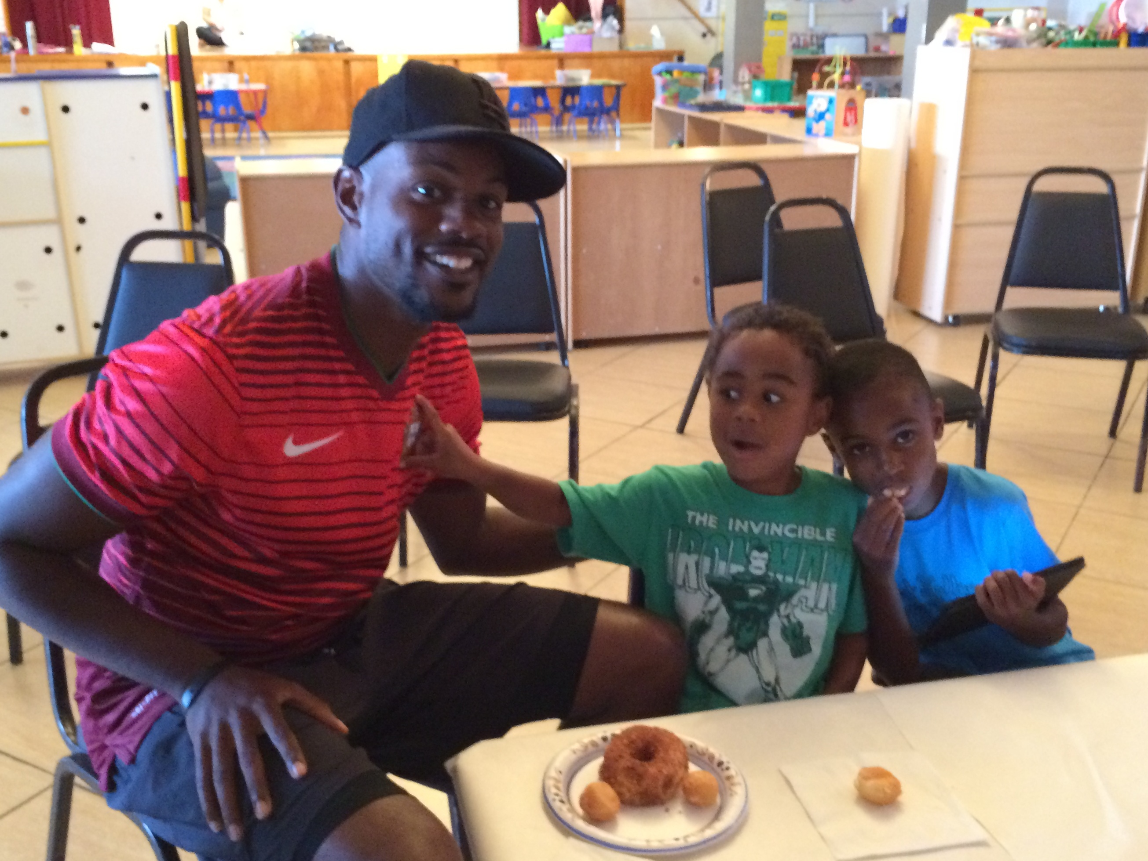
¿Como podríamos implementar esto?
El programa alienta a todas las familias a realizar visitas y observaciones en cualquier momento.
Notes:
Materials:
Copies of the QRIS family survey and score summary sheet
Dry erase board / flip chart, markers
“What you can do” handout (optional)
Large Group Discussion
Some participants may have strong feelings about allowing family members to visit at any time. They may feel that such visits would be disruptive to their program. They may feel that having parents visit at any time might make it difficult for children to feel comfortable in care. Some participants might benefit from deeper conversation (or further training) about how to support healthy parent/child attachment, and/or supporting the mental health of children who are fearful or have been exposed to trauma. Participants may benefit from technical assistance to help them coach parents on making visits go smoothly for their child.
Optional: The “What You Can Do” handout is a template for a letter that providers can use to communicate with parents about how they can visit their children during the child care day without causing unnecessary stress for their child. Ask participants to work together (in small groups or large group) to complete the sections that have been left blank.
Additional questions:
When are parents encouraged to visit?
How do you communicate your policy to parents?
Write participants’ responses on dry erase board / flip chart and use them later in writing sample evidence (slide # 27).
Note:
If all participants plan to apply for a 3-star rating, you might decide to spend less time on slides 25 and 26.

Slide 25

¿Como podríamos implementar esto?
El programa tiene conocimiento sobre el entorno cultural, las tradiciones, las creencias, el idioma materno y los intereses de todas las familias, y solicita ideas y/o sugerencias de las familias para realizar actividades.
Notes:
Materials:
Copies of the QRIS family survey and score summary sheet
Dry erase board / flip chart, markers
Large Group Discussion
How do you learn about families culture, language, traditions, beliefs, etc.?
How do you avoid making assumptions about families (positive or negative assumptions based on experience with other families, prior learning, etc.)?
How do you (or how could you) request ideas and suggestions for activities from families?
What kinds of ideas / suggestions have families given you that were helpful?
Write participants’ responses on dry erase board / flip chart and use them later in writing sample evidence (slide # 27).
Note:
The photo of the Addams Family was chosen because we wanted to show a family whose culture, traditions, beliefs, interests, etc. are likely to be different from those of the participants, without stereotyping any group as being “different.” If training participants do not understand the reference, feel free to include a fun explanation. If you wish to change this (or any) picture to something that would be more culturally relevant, please feel free to do so.
If all participants plan to apply for a 3-star rating, you might decide to spend less time on slides 25 and 26.

Slide 26
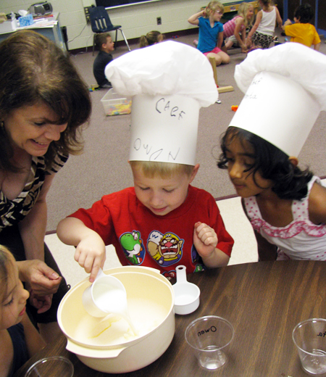
¿Como podríamos implementar esto?
El programa alienta a las familias a que ayuden o dirijan en la planificación y realización de actividades especiales para que compartan su entorno cultural, tradiciones, creencias, idioma materno, intereses y habilidades.
Notes:
Materials:
Copies of the QRIS family survey and score summary sheet
Dry erase board / flip chart, markers
Large Group Discussion
How willing do you think parents will be to assist in planning or conducting activities? How can you encourage them?
What activities have parents planned or led in your program? How did it go?
What can you do to make such an experience as successful as possible?
Write participants’ responses on dry erase board / flip chart and use them later in writing sample evidence (slide # 27).
Note:
If all participants plan to apply for a 3-star rating, you might decide to spend less time on slides 25 and 26.

Slide 27
Escribiendo su descripción…
What do you do (or will you do) to encourage families to visit?
What will you do to learn about families’ culture, traditions, beliefs, and language?
How will you ask families for suggestions regarding activities that reflect culture, etc.?
How might families be able to help plan or conduct activities to share their culture, traditions, beliefs, and language?
Notes:
Materials
Dry erase board or flip-chart, markers
Large group collaboration
Work together to write a sample written example. You may need to do quite a bit of scaffolding here, depending on the participants’ needs. Stress the importance of writing in their own words about their own practices for their portfolio evidence.
Individual work (about 15 minutes)
Allow participants time to write or outline a rough draft of their own written description and/or policies. Encourage collaboration / peer-to-peer help. In order to build participants’ ability to write independently for their portfolio, consider asking participants to “buddy up” or work in teams. They should ask you for help only if neither buddy can solve whatever problem they are having.
If time permits and there is interest, invite participants to share their work with the large group.

Slide 28
FP4: El programa proporciona apoyo e información para ayudar a las familias a alcanzar las metas y necesidades de sus niños.
3 Estrellas
4 Estrellas
5 Estrellas
El programa proporciona información actual a las familias sobre oportunidades educativas disponibles en la comunidad.
El programa proporciona información básica sobre recursos en la comunidad, incluidos los que se centran en salud, salud mental, servicios para niños con discapacidades y servicios sociales.
El programa ayuda a las familias a localizar y utilizar recursos comunitarios específicos según sean necesarios.
Notes:
Slides 28-33 should take about 30 minutes, including about 15 minutes for individual writing
Large group discussion
Read each indicator for the standard, or ask participants to read the indicators aloud.
Discuss the meaning and intent of the standard and the indicators.
Ask participants to share their thoughts about the standard.

Slide 29
Evidencia
3 Estrellas
4 Estrellas
5 Estrellas
Puntuación promedio de 3 o más en la pregunta 9 de la Encuesta Familiar del QRIS.
Puntuación promedio de 3 o más en la pregunta 8 de la Encuesta Familiar del QRIS.
Ejemplo escrito de proporción de asistencia a las familias para que accedan a recursos.
Copia de boletín informativo, póster, folleto, u otra comunicación que informe a las familias sobre oportunidades educativas.
Notes:
Materials:
Sample copies of QRIS Family survey
Large Group Discussion
Briefly Discuss the evidence needed for this standard.

Slide 30






¿Como podríamos implementar esto?
El programa proporciona información básica sobre recursos en la comunidad, incluidos los que se centran en salud, salud mental, servicios para niños con discapacidades y servicios sociales.
Notes:
Note: Please replace the images on this slide with local resources as needed.
Materials:
Copies of the QRIS family survey and score summary sheet
Dry erase board / flip chart, markers
Large Group Discussion
What resources exist in your community that address this standard?
How do you (or how could you) make sure parents know about them?
Write participants’ responses on dry erase board / flip chart and use them later in writing sample evidence (slide # 33).
Note:
If all participants plan to apply for a 3-star rating, you might decide to spend less time on slides 31 and 32.

Slide 31

¿Como podríamos implementar esto?
El programa ayuda a las familias a localizar y utilizar recursos comunitarios específicos según sean necesarios.
Notes:
Materials:
Copies of the QRIS family survey and score summary sheet
Dry erase board / flip chart, markers
Large Group Discussion
What resources exist in your community that address this standard?
How do you (or how could you) find out when a family in your program needs these resources?
How do you (or how could you) make sure parents know about them?
Write participants’ responses on dry erase board / flip chart and use them later in writing sample evidence (slide # 33).
Note:
If all participants plan to apply for a 3-star rating, you might decide to spend less time on slides 31 and 32.

Slide 32





¿Como podríamos implementar esto?
El programa proporciona información actual a las familias sobre oportunidades educativas disponibles en la comunidad.
Notes:
Note: Please replace the images on this slide with local resources as needed.
Materials:
Copies of the QRIS family survey and score summary sheet
Dry erase board / flip chart, markers
Large Group Discussion
What resources exist in your community that address this standard?
How do you (or how could you) make sure parents know about them?
Write participants’ responses on dry erase board / flip chart and use them later in writing sample evidence (slide # 33).
Note:
If all participants plan to apply for a 3-star rating, you might decide to spend less time on slides 31 and 32.

Slide 33
Escribiendo su descripción…
What resources exist in your community?
  Health, mental health, children with disabilities, social services
  Educational opportunities
How can you share community resources with families?
How can you connect families with resources to address their specific needs?
Notes:
Materials
Dry erase board or flip-chart, markers
Large group collaboration
Work together to write a sample written example. You may need to do quite a bit of scaffolding here, depending on the participants’ needs. Stress the importance of writing in their own words about their own practices for their portfolio evidence.
Individual work (about 15 minutes)
Allow participants time to write or outline a rough draft of their own written description and/or policies. Encourage collaboration / peer-to-peer help. In order to build participants’ ability to write independently for their portfolio, consider asking participants to “buddy up” or work in teams. They should ask you for help only if neither buddy can solve whatever problem they are having.
If time permits and there is interest, invite participants to share their work with the large group.

Slide 34

¿Preguntas?

Slide 35
¡GRACIAS!
Evaluaciones
Certificados

